Slide 1
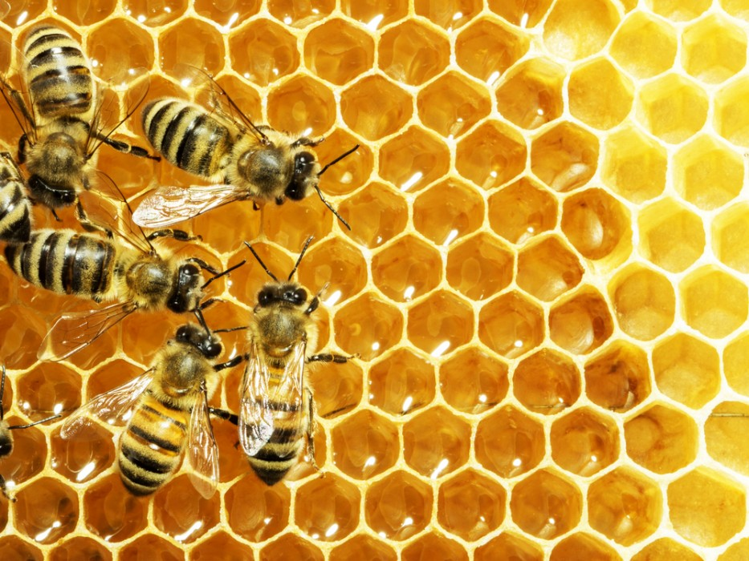
„Pszczoły wymierają. Ratujmy je!" Tak brzmią apele ekologów i pszczelarzy . W ramach tematu „Ratujmy ziemię” dzieci z grupy 0c postanowiły dowiedzieć się więcej o pszczelarstwie – czym jest, po co istnieje i jakie przynosi korzyści dla nas i ziemi.

Slide 2
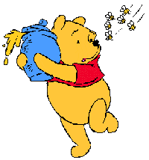
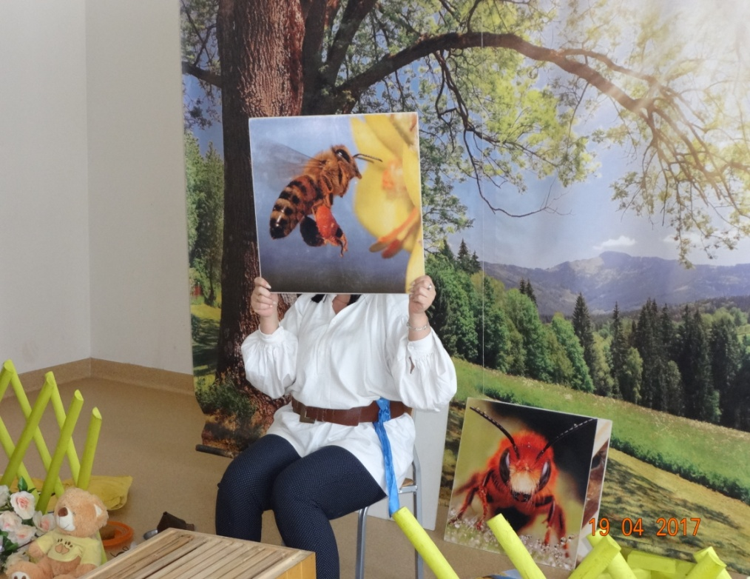
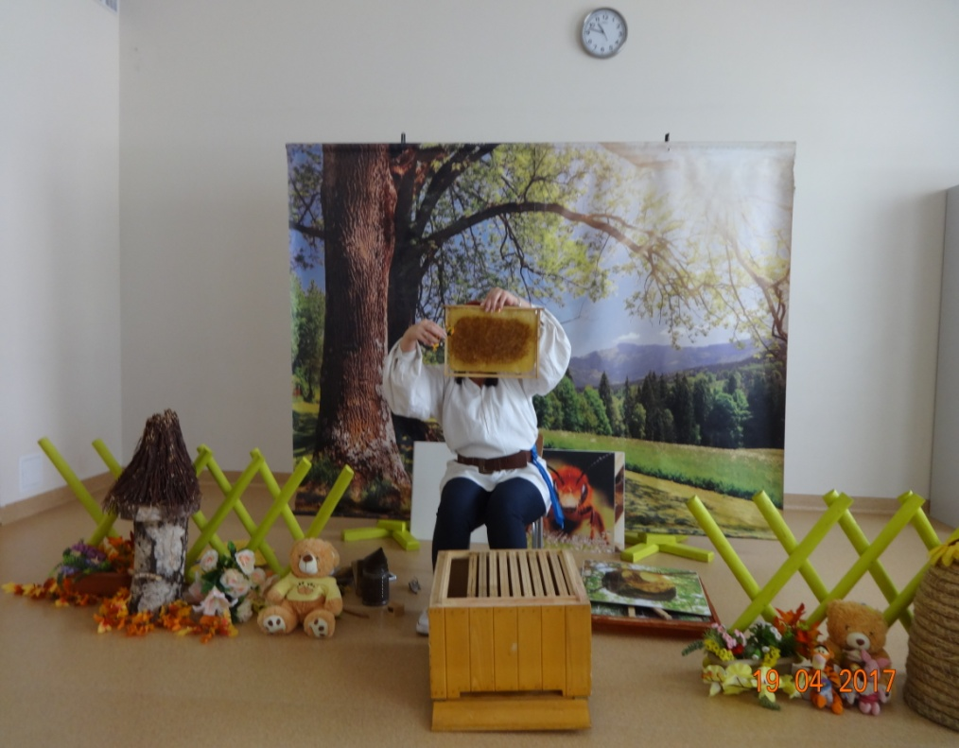
Nasze spotkanie rozpoczęliśmy od wysłuchania bajki „Puchatek, balonik i pszczoły”. Następnie poznaliśmy zwyczaje pszczół, ważną rolę zapylania roślin oraz drogę jaką pokonują od kwiatka do produktu finalnego czyli miodu.

Slide 3
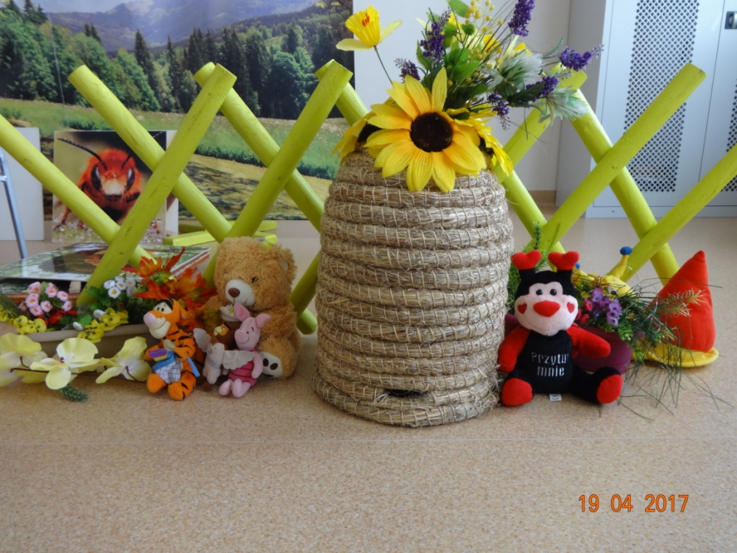
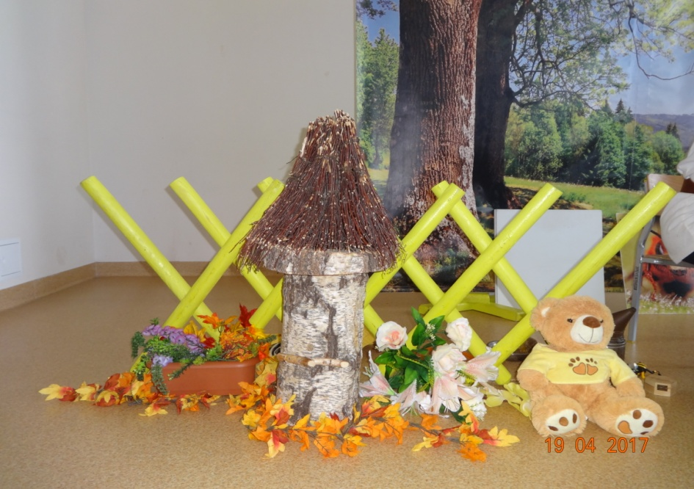
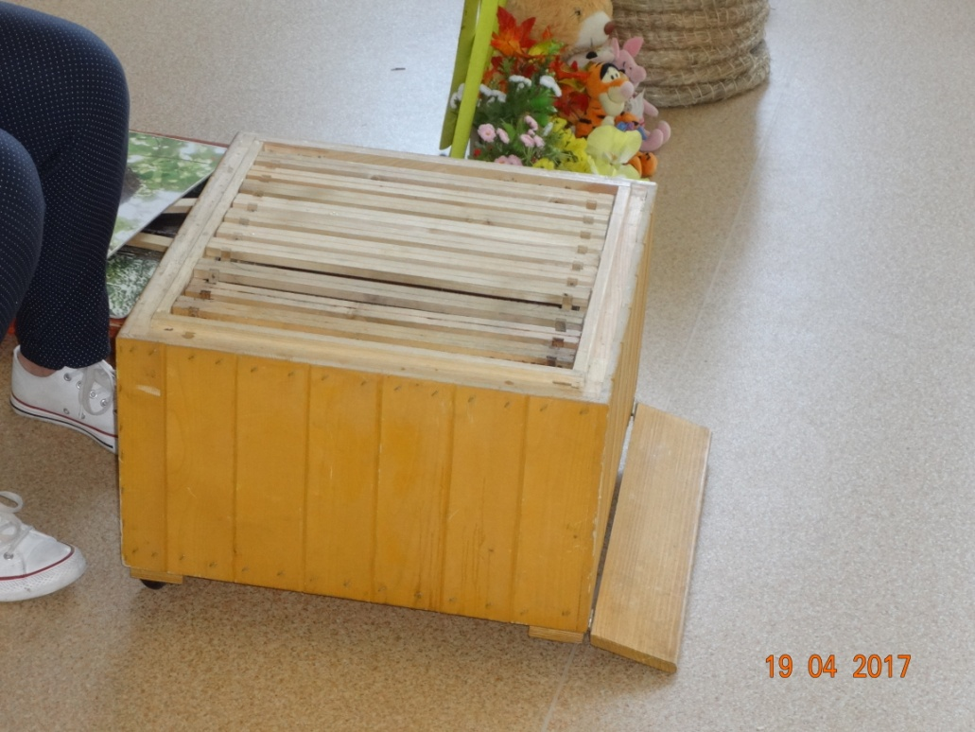
Zajrzeliśmy również do wnętrza ula, zarówno współczesnego jak i tego zrobionego z pnia drzewa i słomy.

Slide 4
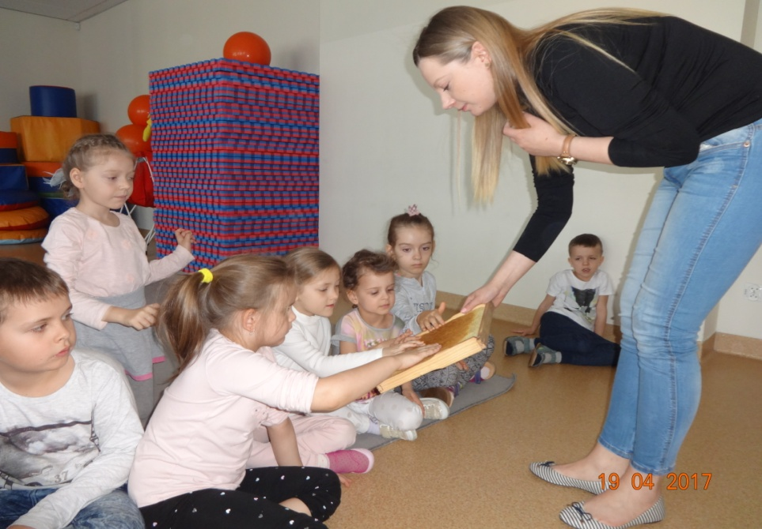
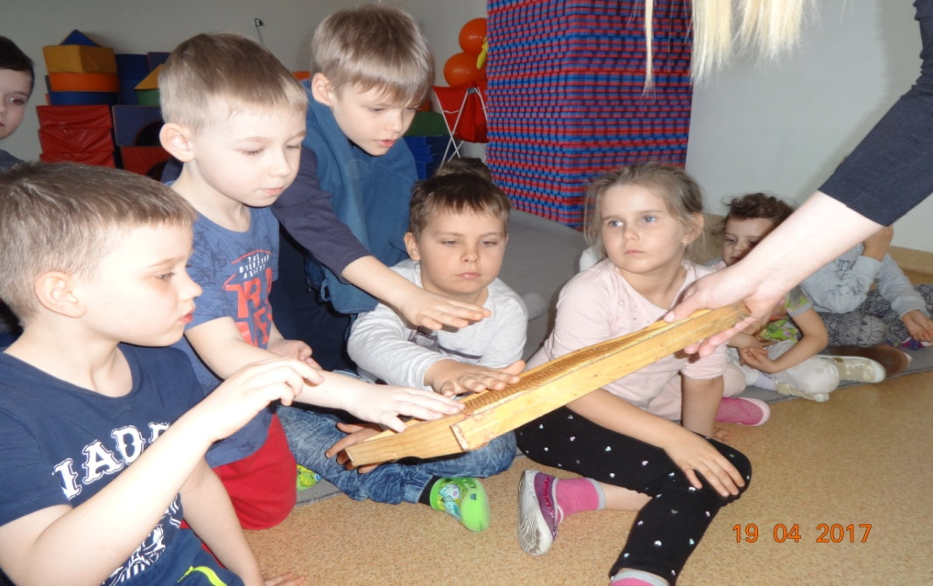
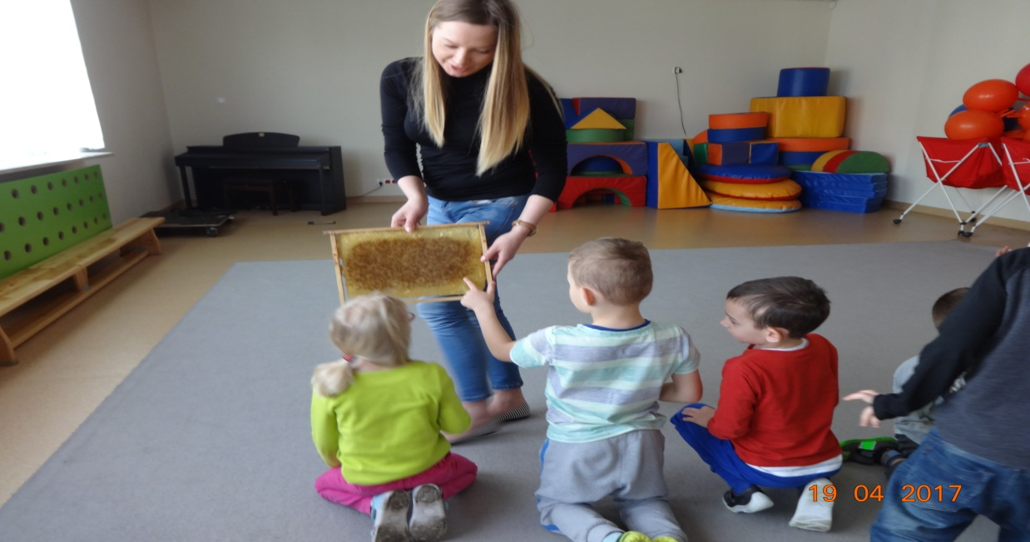
.
Dotknęliśmy plastra pszczelego ;)

Slide 5
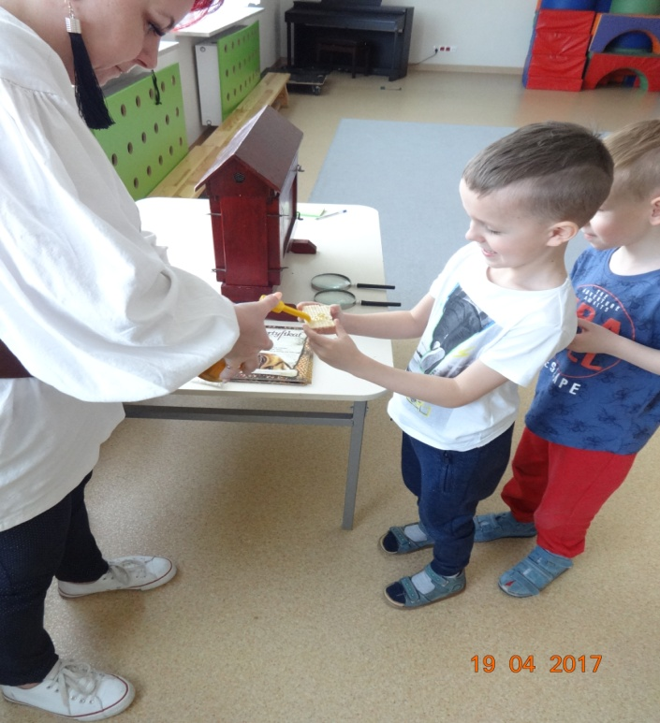
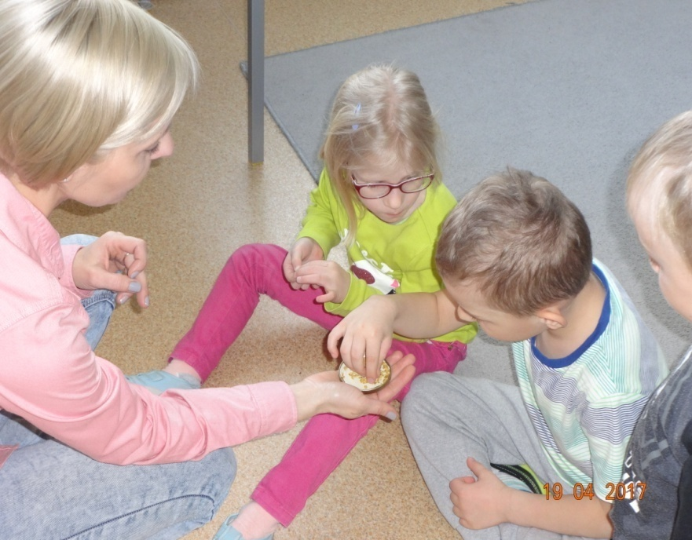
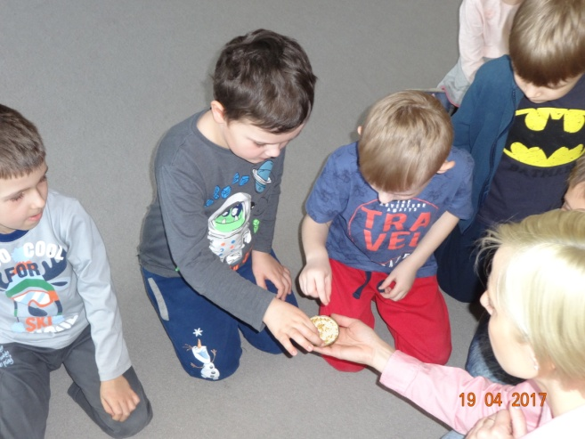
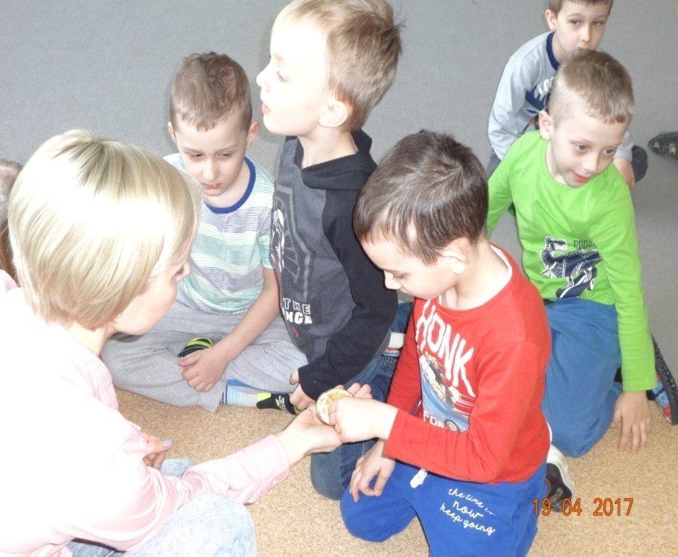
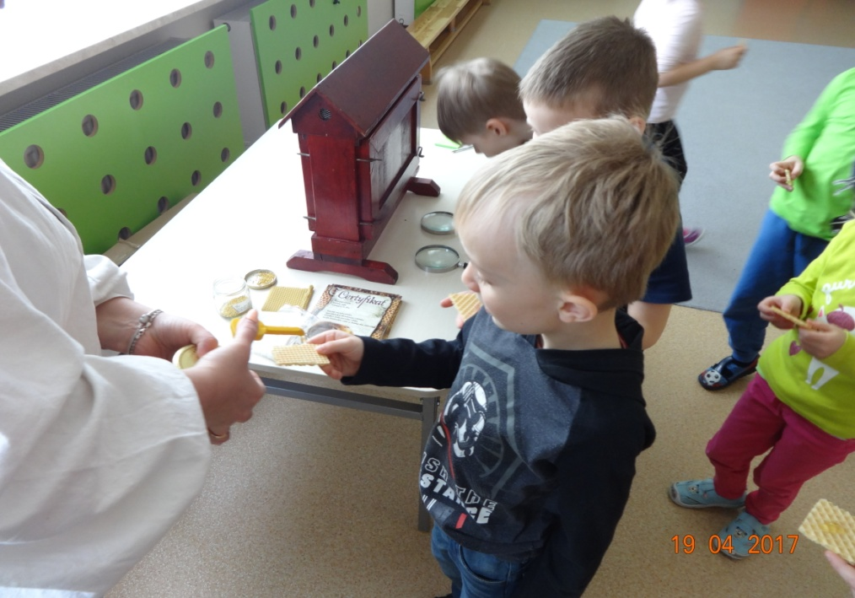
Spróbowaliśmy miodu
oraz pyłku kwiatowego.

Slide 6
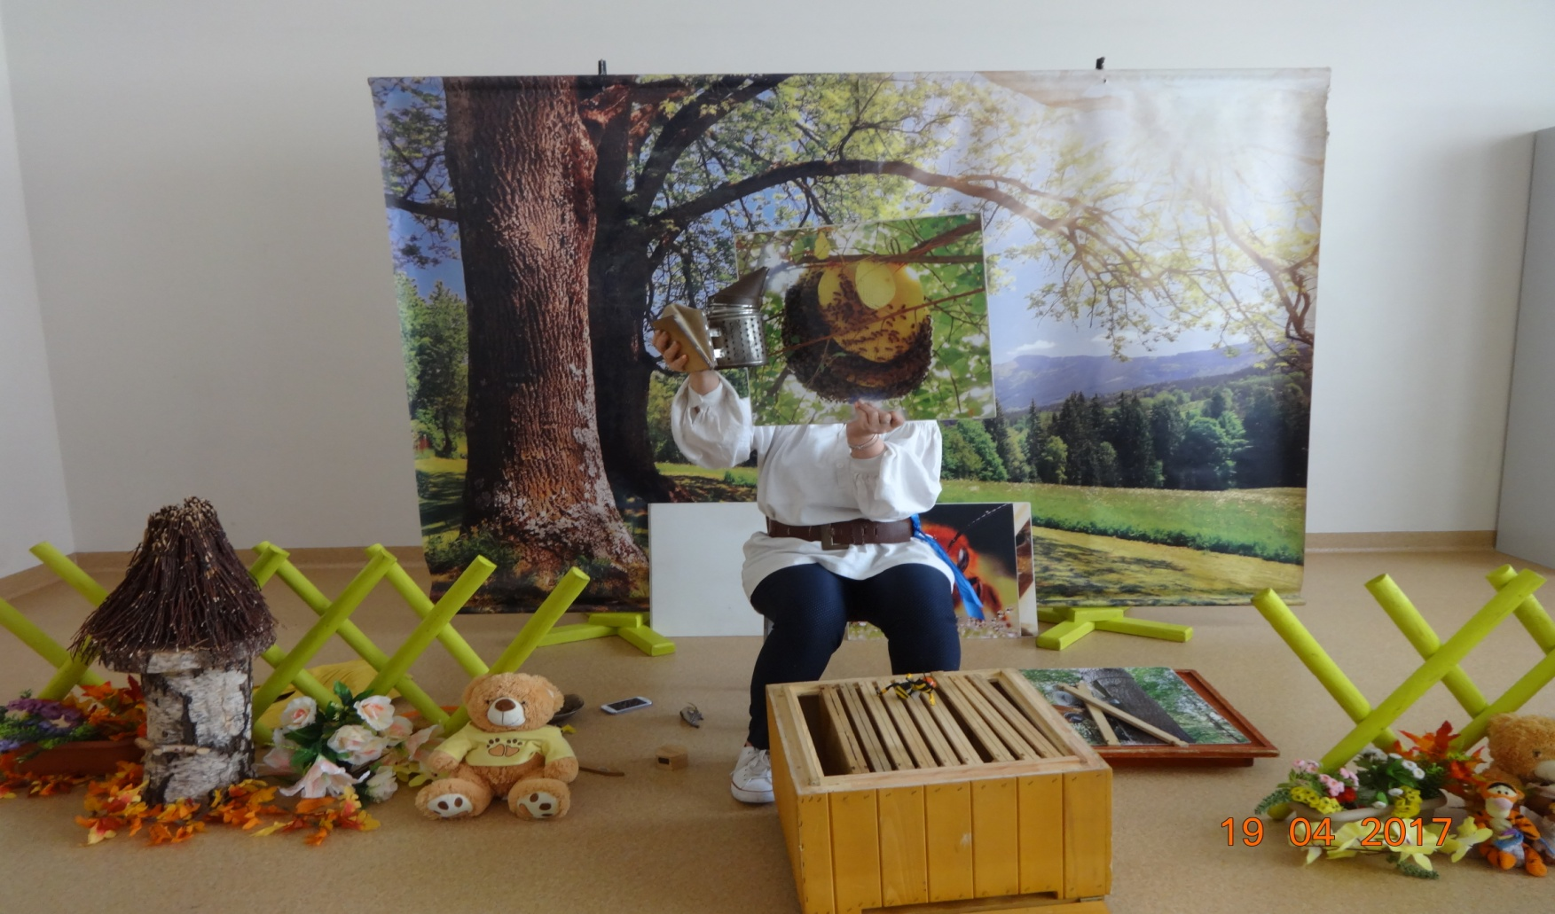
.
Zaznajomiliśmy się ze sprzętami, dzięki którym pszczelarstwo jest bezpieczną pasją i zawodem.

Slide 7
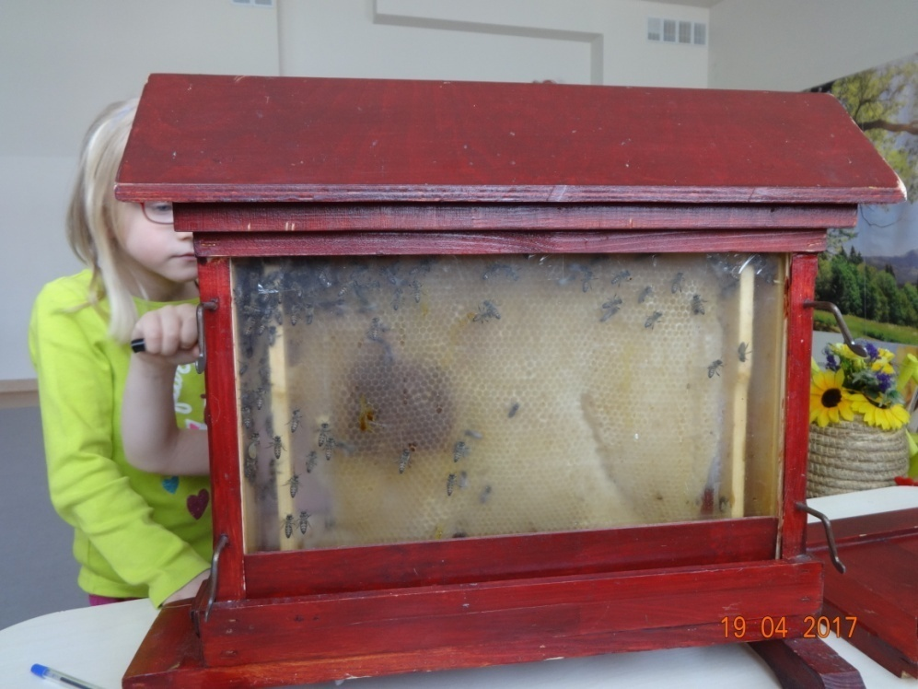
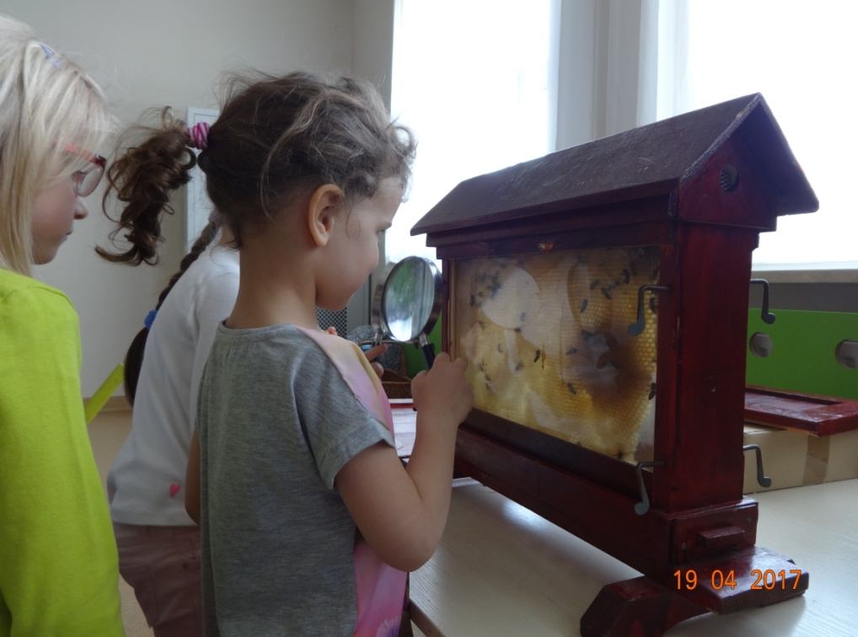
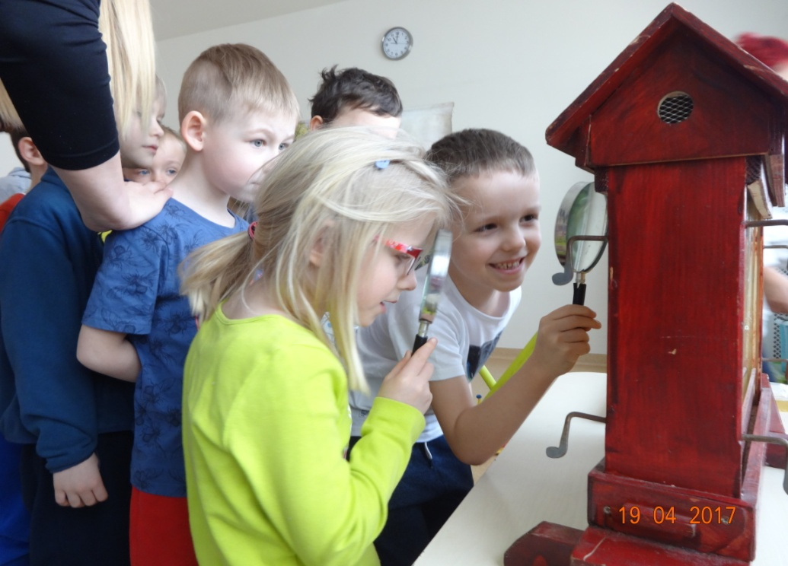
Obserwowaliśmy przez lupę żywe pszczoły, które przyjechały w specjalnie przygotowanym i bezpiecznym szklanym ulu.

Slide 8
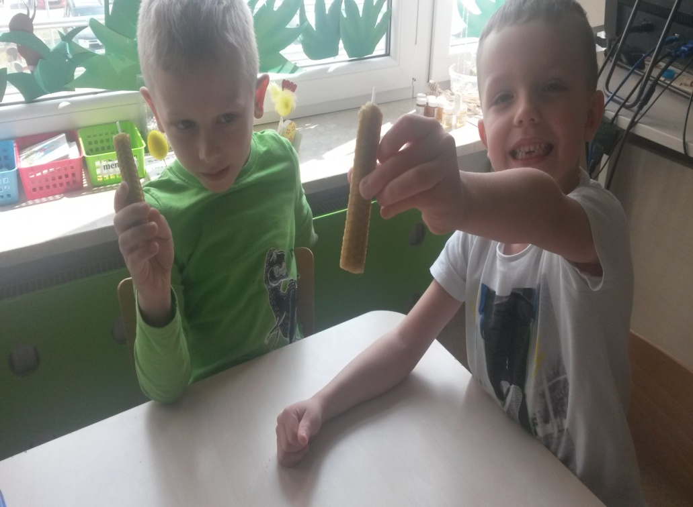
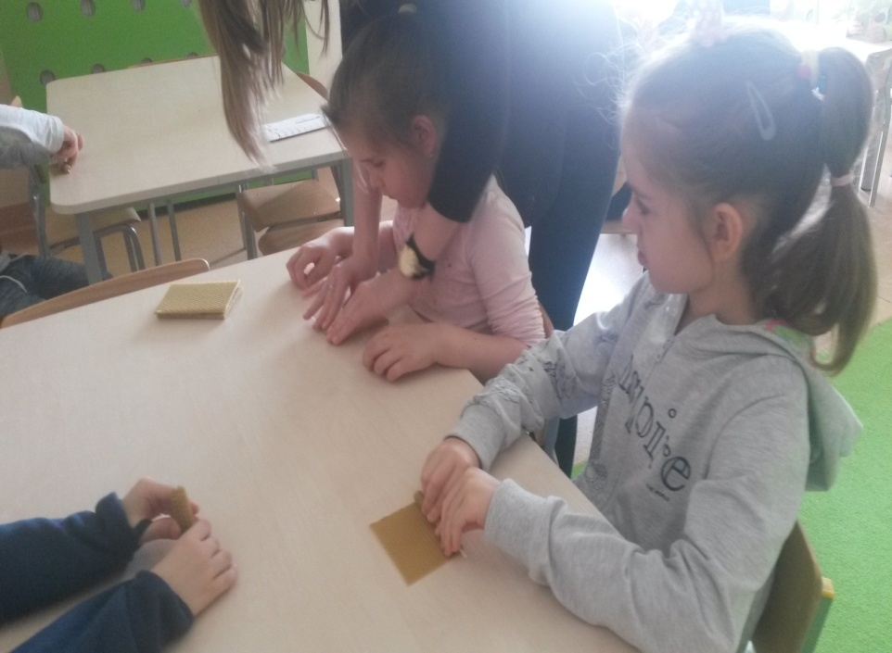
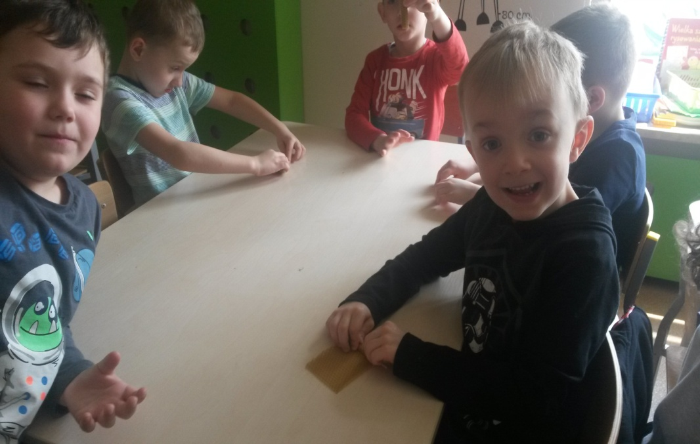
Własnoręcznie wykonaliśmy świeczki z prawdziwego wosku pszczelego.

Slide 10
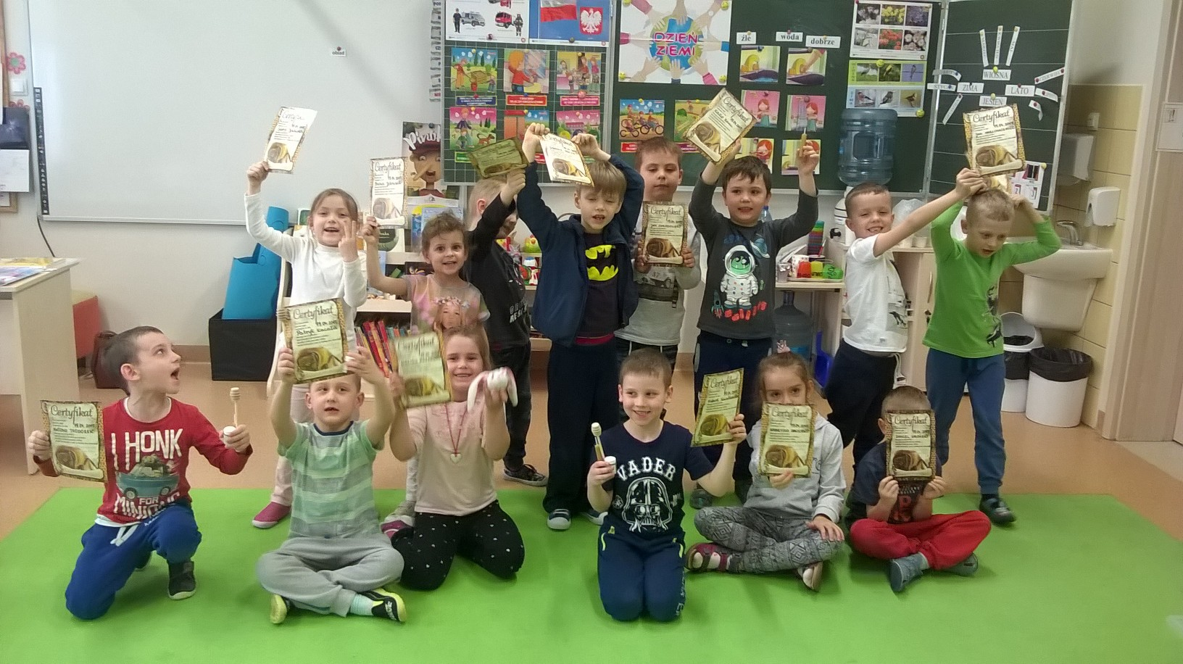
Na koniec warsztatów , każde dziecko otrzymało mały słoiczek miodu, drewnianą pałeczkę oraz certyfikat „Przyjaciela Pszczół”

